Slide 1
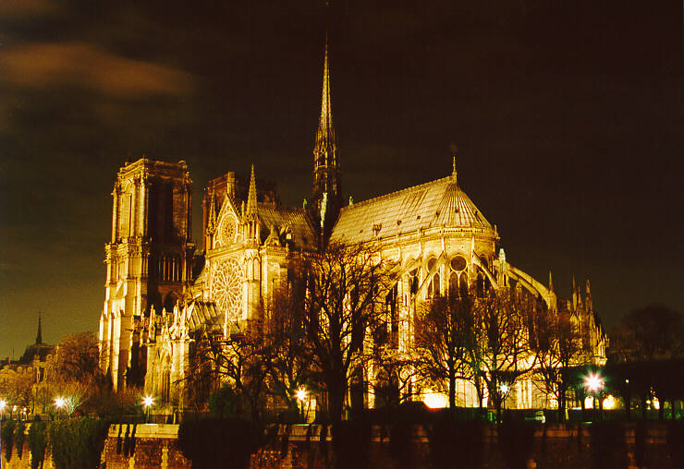
Нотр-Дам де Парі
Підготувала учениця 11-Ф класу

Slide 2
«Величезна кам'яна симфонія, колосальне творіння і людини, і народу ... Чудовий результат з'єднання всіх сил цілої епохи, де з кожного каменю бризкає фантазія робітника, що направляється генієм художника ...»
Віктор Гюго.

Slide 3
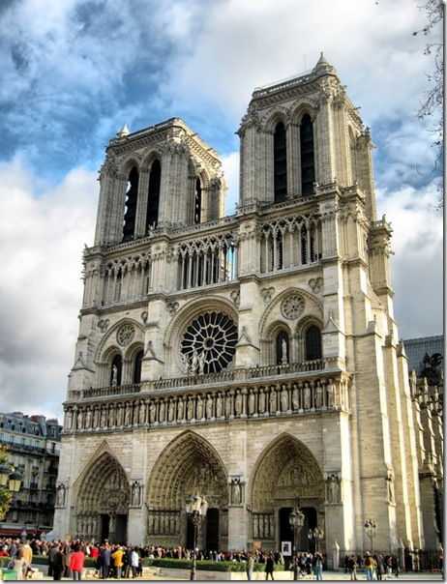
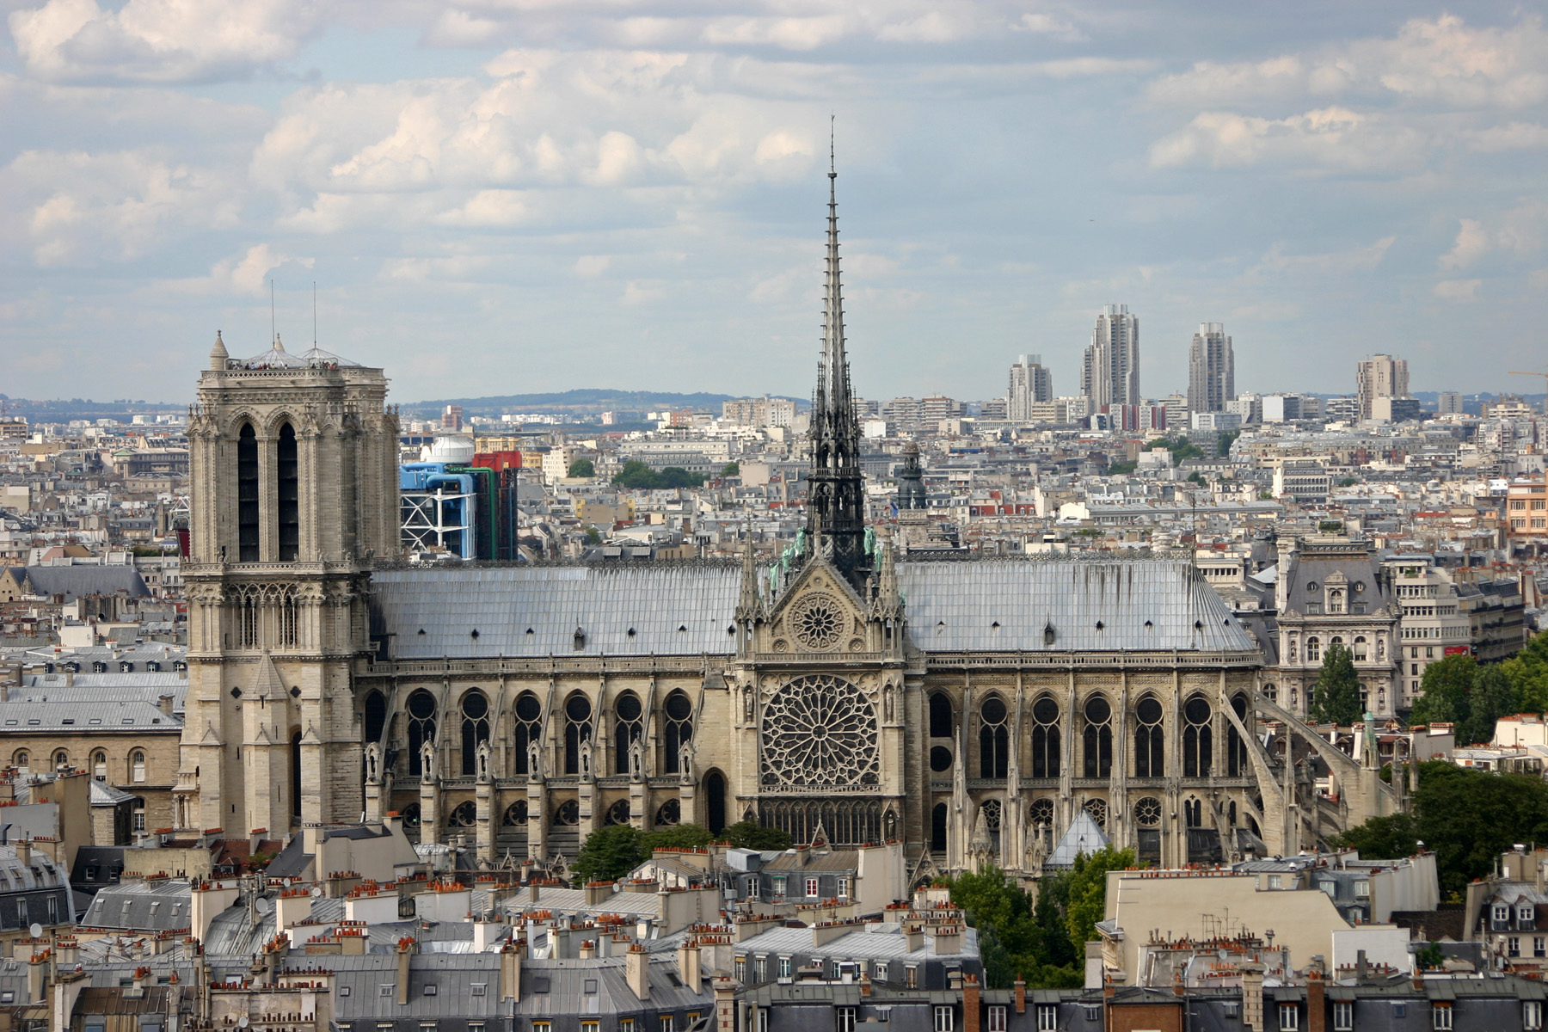
Перший камінь у фундамент собору було закладено у 1163 році королем Людовиком VII і папою Олександром ІІІ на місці храму Юпітера (який існував ще за часів давніх римлян). Будівництво собору тривало до 1250 року, але повністю його було збудовано в 1345 році. Кошти на спорудження храму надходили від усіх бажаючих: короля, єпископів, простих громадян.

Slide 4
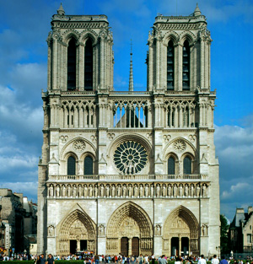
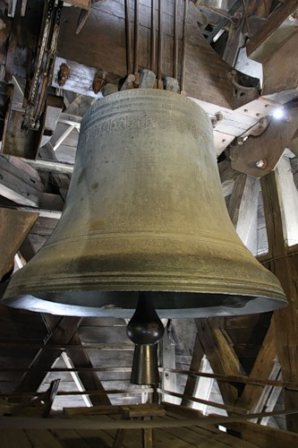
Собор є п'ятинефною базилікою. Висота будівлі становить 35 м, довжина – 130 м, ширина – 48 м. Висота дзвіниць – 69 м, вага дзвона Емануель, який знаходиться у східній вежі – 15 тонн.

Slide 5
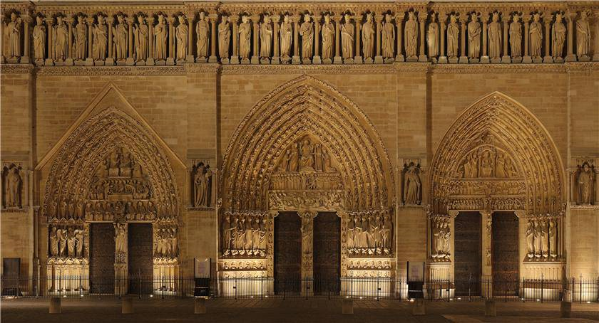
Потужний і величний фасад розділений по вертикалі на три частини пілястрами, а по горизонталі - на три яруси галереями, при цьому нижній ярус, у свою чергу, має три глибоких портали. Над ними йде аркада (Галерея Королів) з статуями, що представляють царів стародавньої Іудеї.

Slide 6
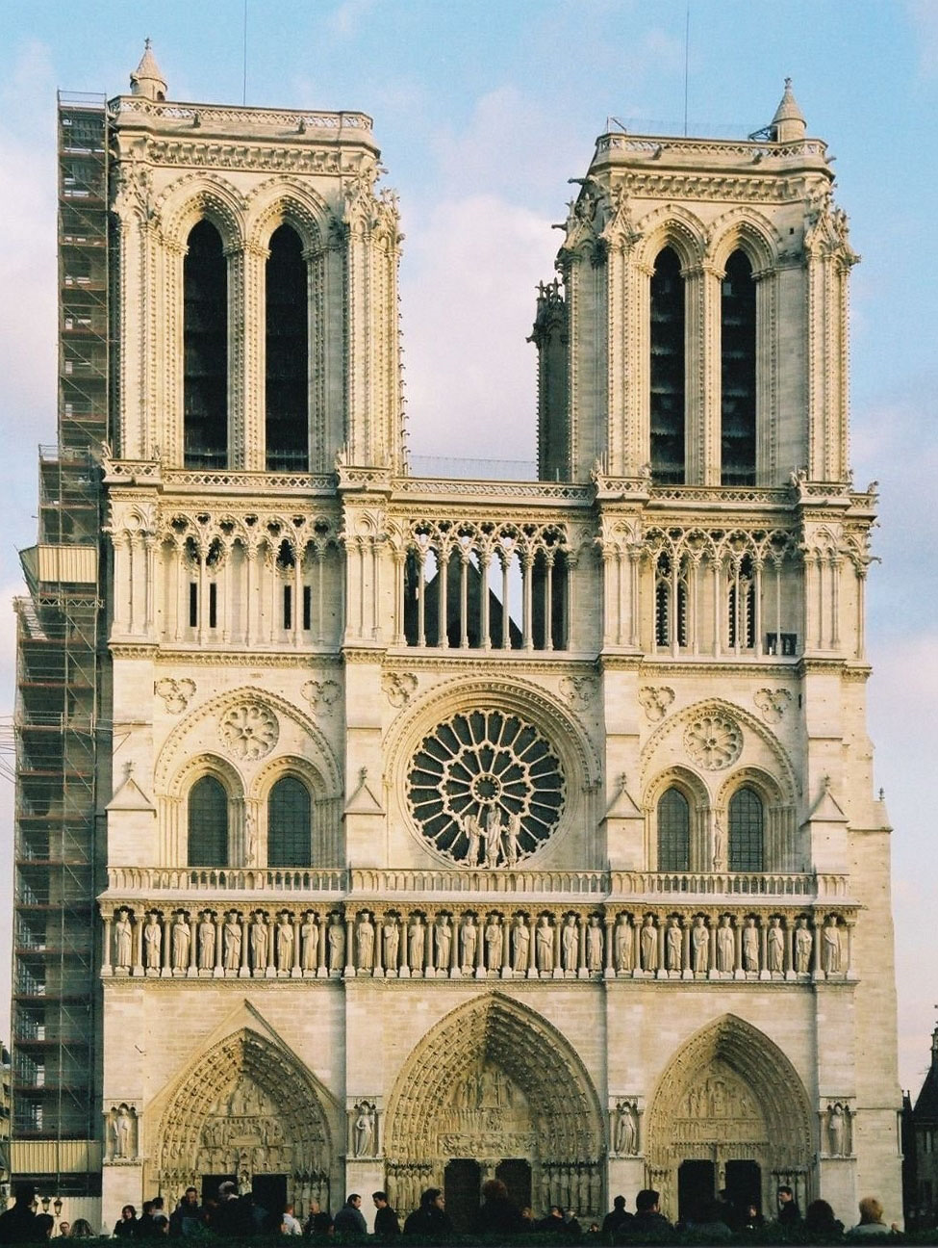
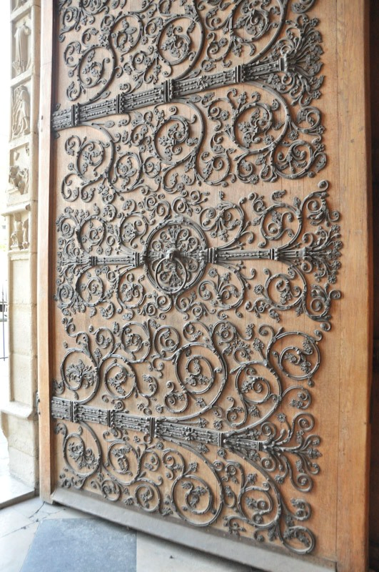
Головний фасад собору має троє дверей. Над трьома стрілчастими порталами входів - скульптурні панно з різними епізодами з Євангелія.
Двері прикрашені кованими рельєфами. Дах собору виконаний з свинцевих плиток 5 мм завтовшки і вага всього даху складає 210 тонн.

Slide 7
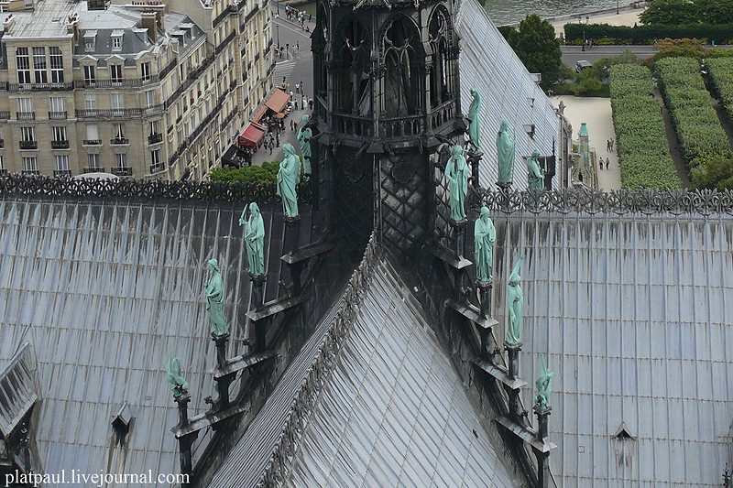
Дубовий, покритий свинцем шпиль собору має висоту 96 метрів. Основа шпиля оточена чотирма групами бронзових фігур апостолів. Перед кожною групою - тварина, символ євангеліста: лев - символ Марка, бик - Луки, орел - Івана і ангел - Матвія. Всі статуї дивляться на Париж, крім св. Фоми, покровителя архітекторів, який звернений обличчям до шпиля.

Slide 8
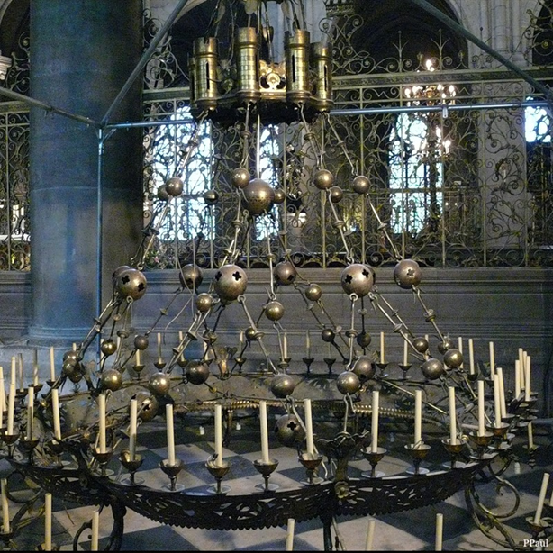
Панікадило (люстра) собору виконано з посрібленою бронзи по малюнку Віолі Ле Дюка натомість переплавленого в 1792 році.

Slide 9
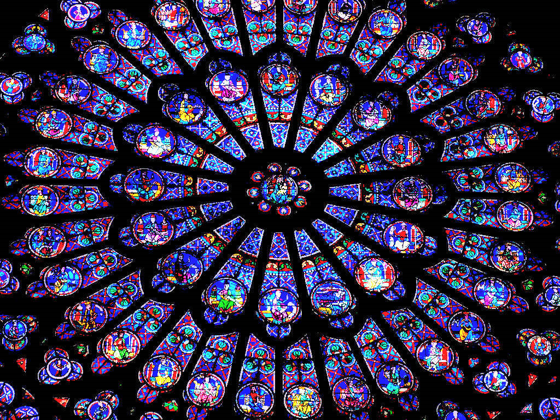
На жаль, серед вітражів собору Паризької Богоматері дуже мало справжніх. Значна частина вітражів виконана в середині XIX століття. Головний вітраж - троянда над входом до собору - частково справжня, збереглася від Середніх віків (9,6 метрів в діаметрі).

Slide 10
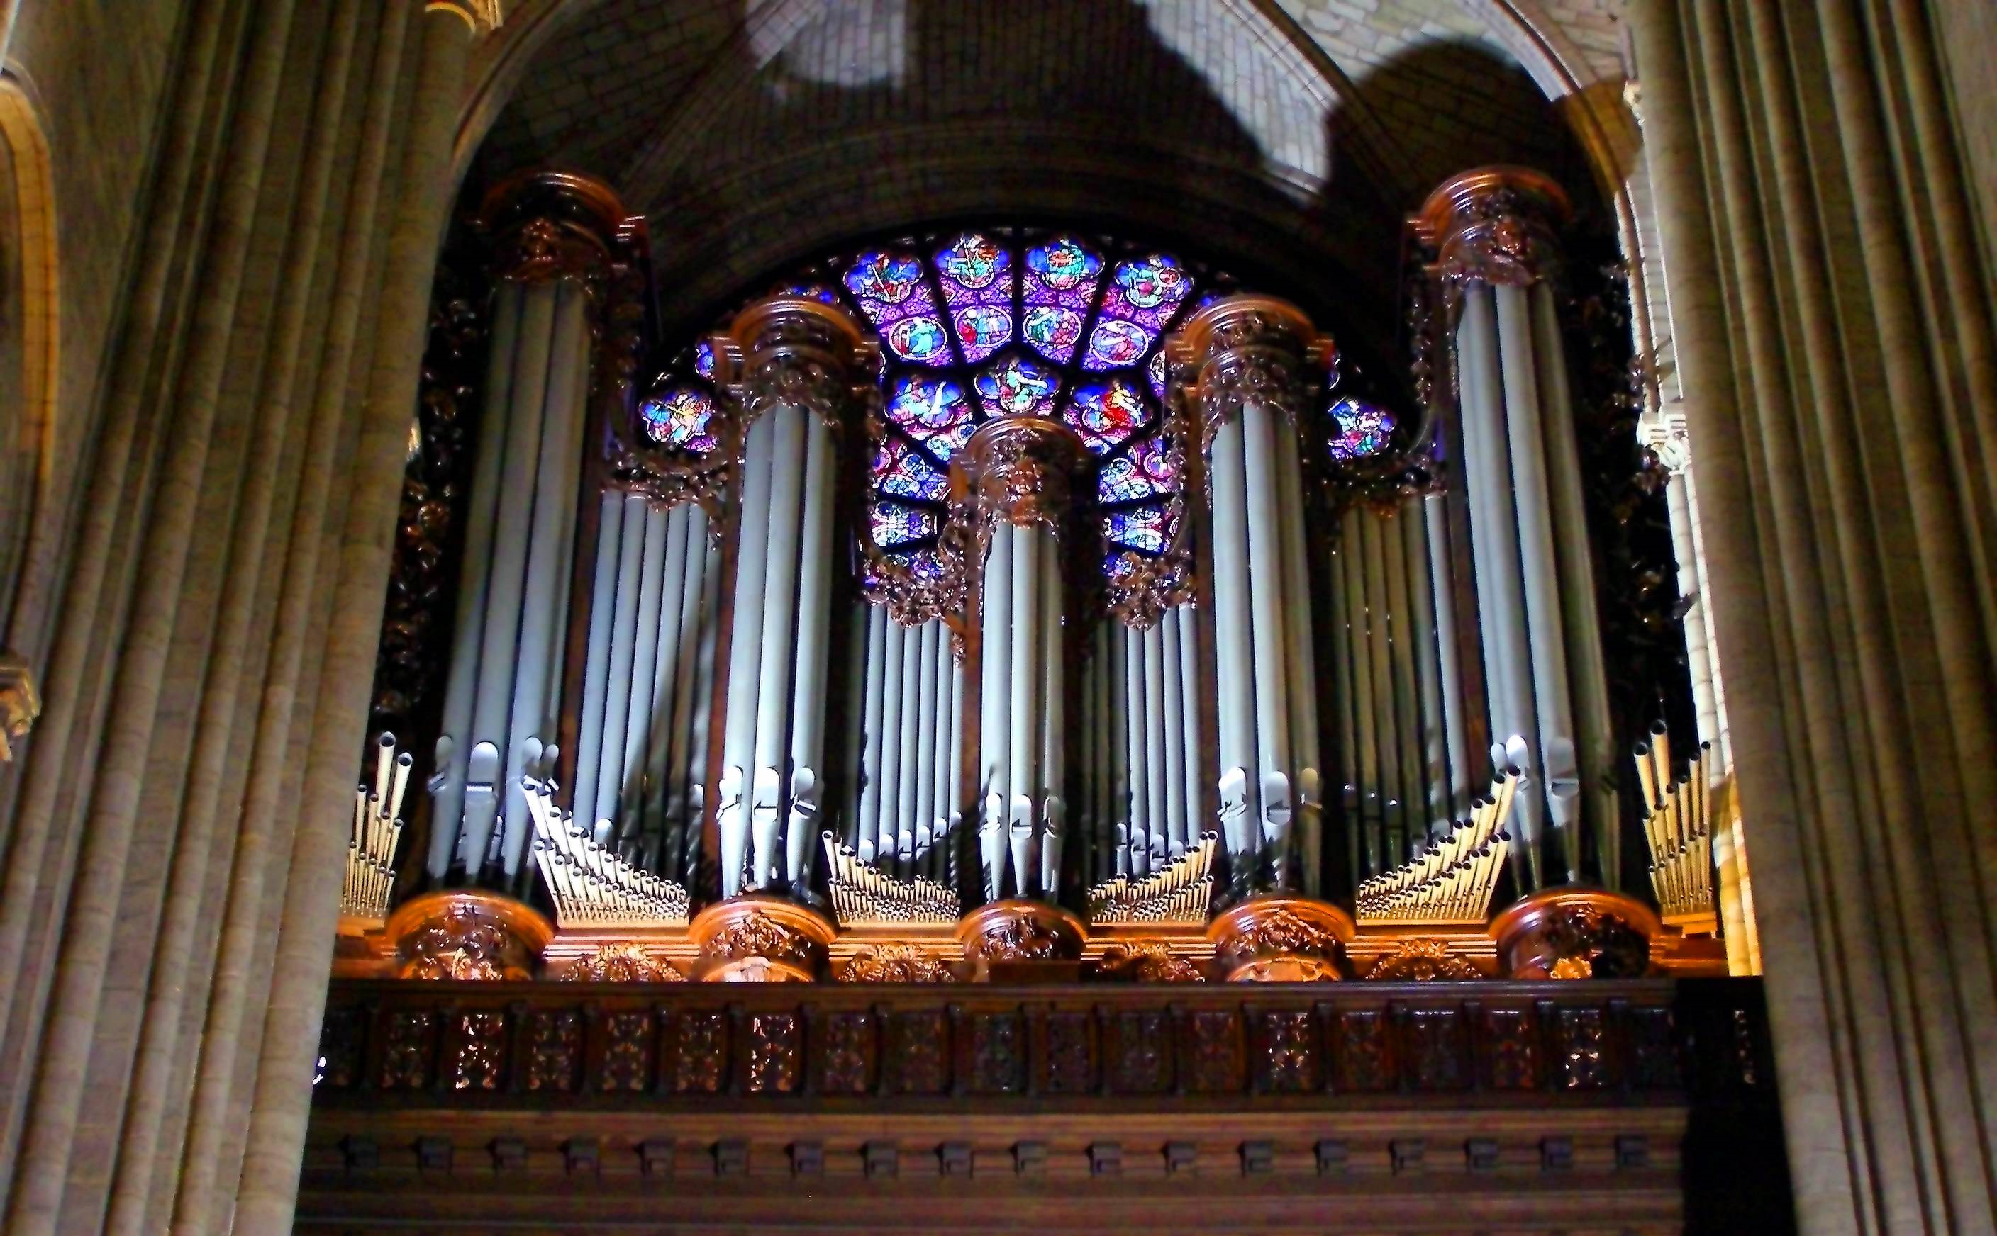
Перший великий орган був встановлений в соборі у 1402 році. Для цих цілей використовували старий орган, поміщений в новий готичний корпус. Подібний інструмент не міг озвучити величезний простір собору, тому в 1730 році Франсуа-Анрі Кліко виконав його добудову. Інструмент складався з 46 регістрів, розташованих на п'яти мануалах. При його будівництві використовувалася велика частина труб оригінального інструменту, 12 з яких збереглися до теперішнього моменту. Орган придбав і свій нинішній корпус з фасадом у стилі Людовика XVI.

